Slide 1
«Город для всех»
Общегородской конкурс-смотр 2012 год
номинация «учреждения образования (школа)»
ГБОУ СОШ №494 ЮАО г. Москва

Slide 2
НАША НОВАЯ ШКОЛА – МЫ РАЗНЫЕ и МЫ ВМЕСТЕ!

Slide 3
«Новая школа - это школа для всех. В любой школе будет обеспечиваться успешная социализация детей с ограниченными возможностями здоровья, детей-инвалидов, детей, оставшихся без попечения родителей, находящихся в трудной жизненной ситуации».
Национальная образовательная инициатива «Наша новая школа»

Slide 5
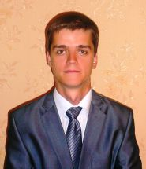
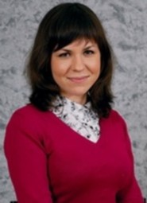
Педагоги-психологи нашей школы
Миняев Алексей Сергеевич | Кабаченко Дарья Алексеевна

Slide 6
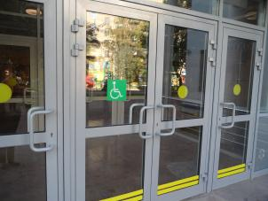
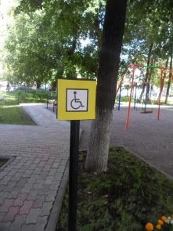
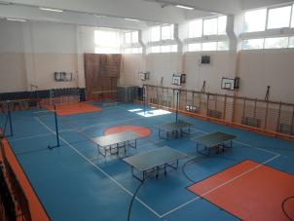
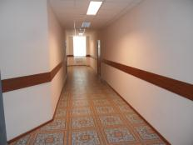
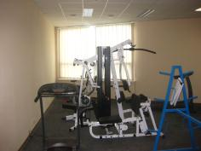

Slide 7
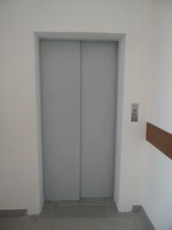
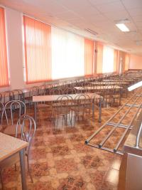
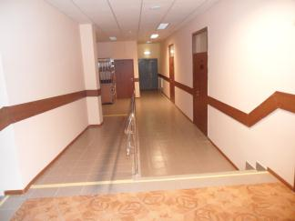
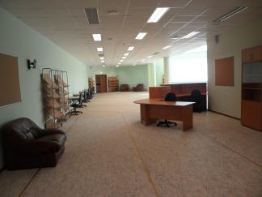
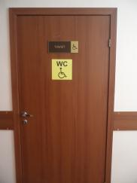

Slide 8
